Slide 1
Semantisatieverhaal A:
Houden jullie van achtbanen? Sommige mensen hebben achtbanen als hobby. Ze willen een ritje maken in alle achtbanen die er zijn op de wereld. Er is zelfs een speciale dag voor mensen die deze hobby beoefenen, die zich bezighouden met deze hobby: Internationale Achtbaandag. En die is in de zomer, op 16 augustus. Mensen die deze hobby beoefenen, beschikken over veel moed. Je moet wel moed hebben, bezitten, want sommige achtbanen gaan óók over de kop. Als je in een achtbaan gaat, moet je je tas heel even afstaan, even weggeven. Die tas kan niet mee in de achtbaan. Want als je over de kop gaat tijdens de tocht, tijdens de reis, de rit, wil je niet dat je tas uit de achtbaan valt! Er zijn ook achtbanen die recht naar beneden gaan. Echt brrr… !! De afdaling, het naar beneden gaan, vind ik echt zó eng. En ik weet wel; de achtbanen beschikken over beugels en gordels, ze hebben beugels en gordels. En die geven houvast. Die geven grip, iets wat je als steun gebruikt. Maar dan vind ik het nog steeds eng! In tegenstelling tot, anders dan, niet zoals een draaimolen. Een draaimolen vind ik helemaal niet eng. Voor een draaimolen ben ik echter te groot en te oud. Daar ben ik alleen te groot en te oud voor. Dus daar ga ik niet in natuurlijk. Als er nou een speciale editie van internationale achtbaandag is met achtbanen die langzaam gaan, die niet over de kop gaan, én die geen afdaling hebben… dan zou ik heel misschien wel gaan. De Langzame achtbaandag-editie, de keer dat een evenement plaatsvindt. Wist je trouwens dat ze allerlei tests op achtbanen uitvoeren? Ze doen echt allerlei tests voor de veiligheid. Denk aan het uitvoeren van een remproef, het uitvoeren van een spoorinspectie, enzovoorts. Gelukkig maar! Ik beschik dus niet over heel veel moed. Welke eigenschappen beschik jij?
A
Notes:
Woordenoverzicht
de editie: de keer dat een evenement plaatsvindt
afstaan: weggeven
uitvoeren: doen
het houvast: de grip, iets wat je als steun gebruikt
de afdaling: het naar beneden gaan
echter: alleen, maar
beschikken over: hebben, bezitten
in tegenstelling tot: anders dan, niet zoals
de tocht: de reis, de weg die je volgt
beoefenen: zich bezighouden met (het vak, de sport of de kunst)

Slide 2


Gerarda Das
Antoinette Duijf
Mandy Routledge
Francis Vrielink
Week 7 – 10 februari 2026
Niveau A
Notes:
Bron afbeelding: Kentalis

Slide 3
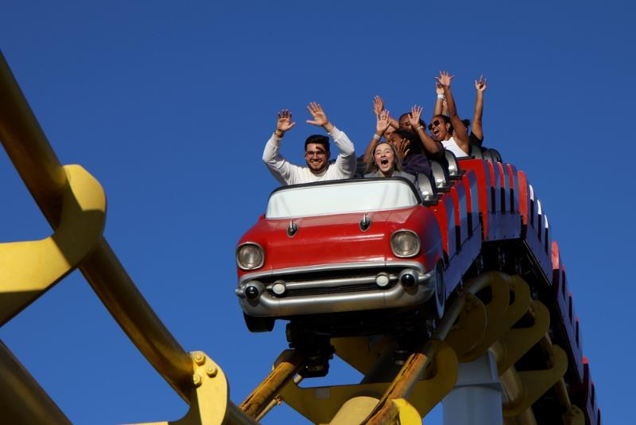
beoefenen
Notes:
Bron afbeelding: Shutterstock.com

Slide 4


beschikken over
Notes:
Bron afbeelding: Shutterstock.com

Slide 5
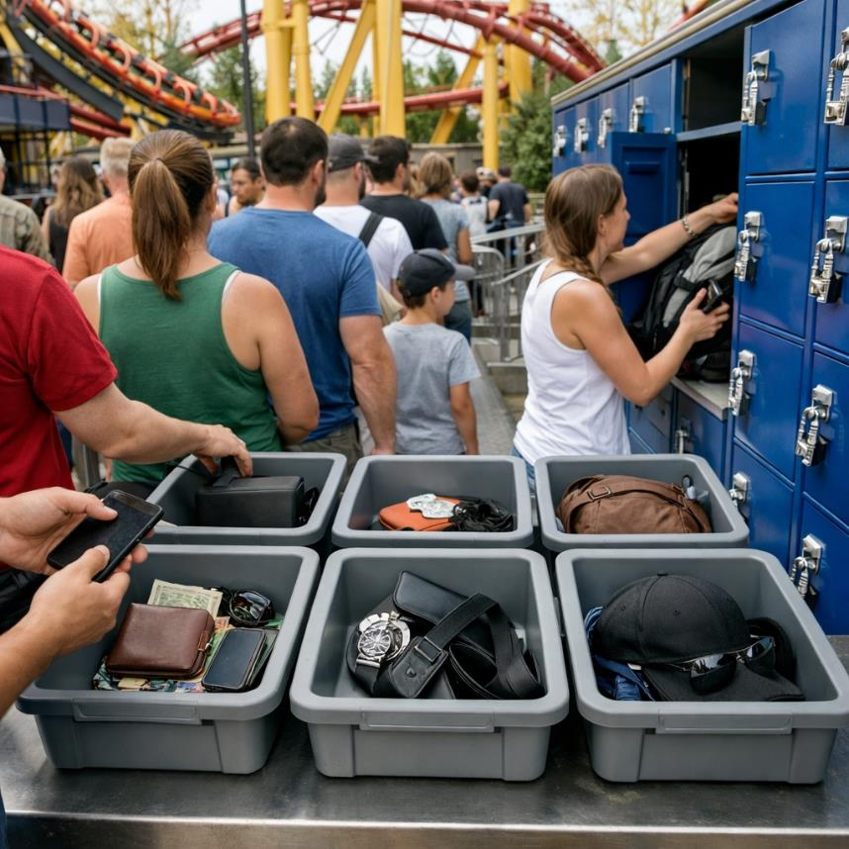
afstaan
Notes:
Bron afbeelding: Shutterstock.com / AI

Slide 6
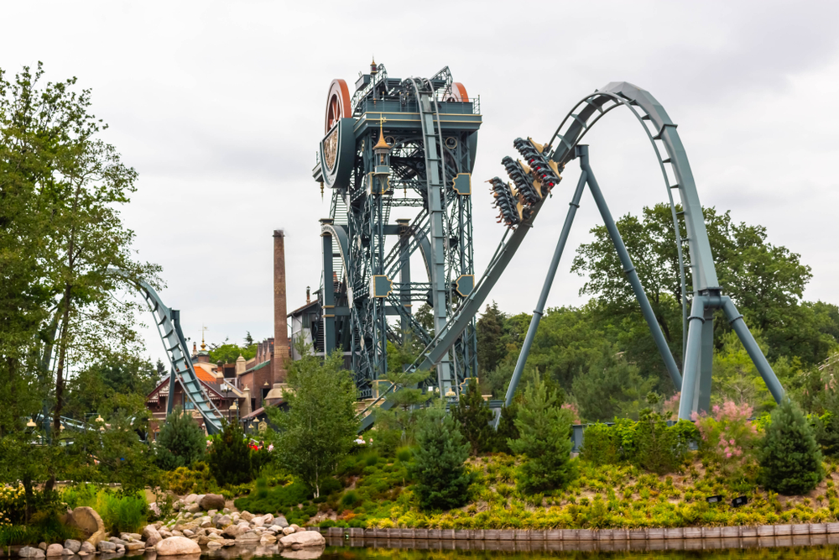
de tocht
Notes:
Bron afbeelding: Shutterstock.com

Slide 7
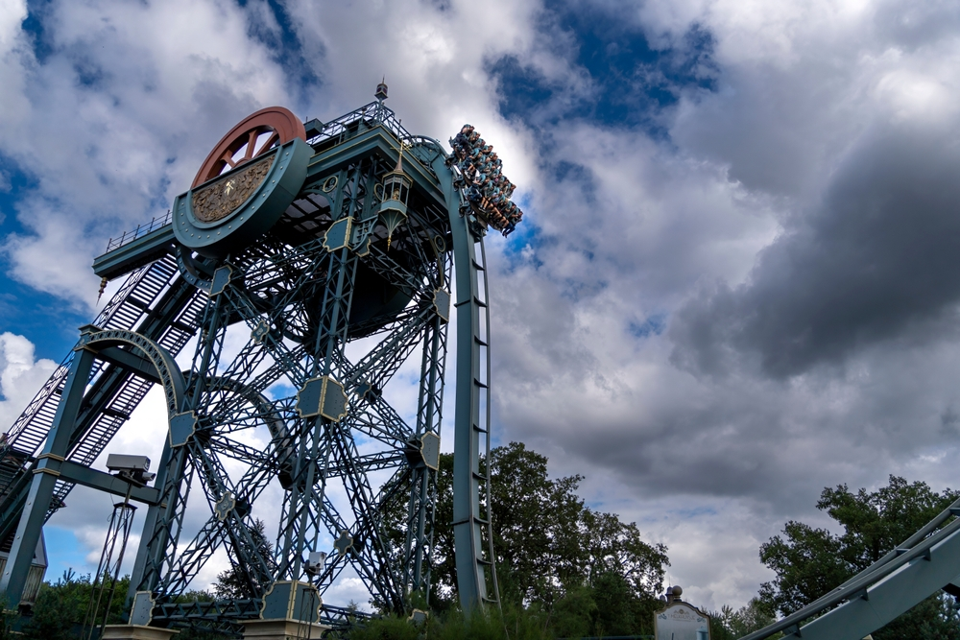
de afdaling
Notes:
Bron afbeelding: Shutterstock.com

Slide 8
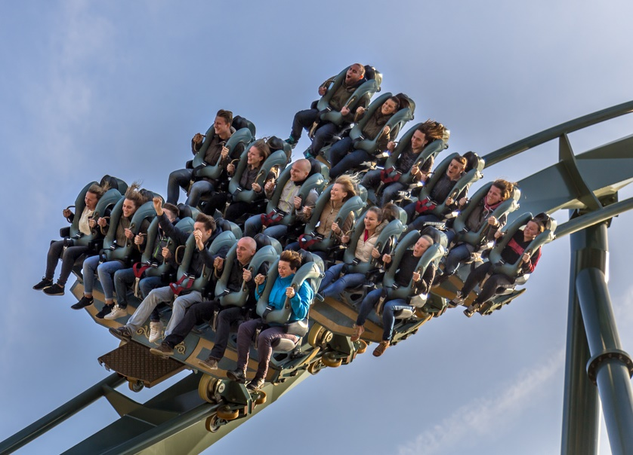
het houvast
Notes:
Bron afbeelding: Shutterstock.com

Slide 9
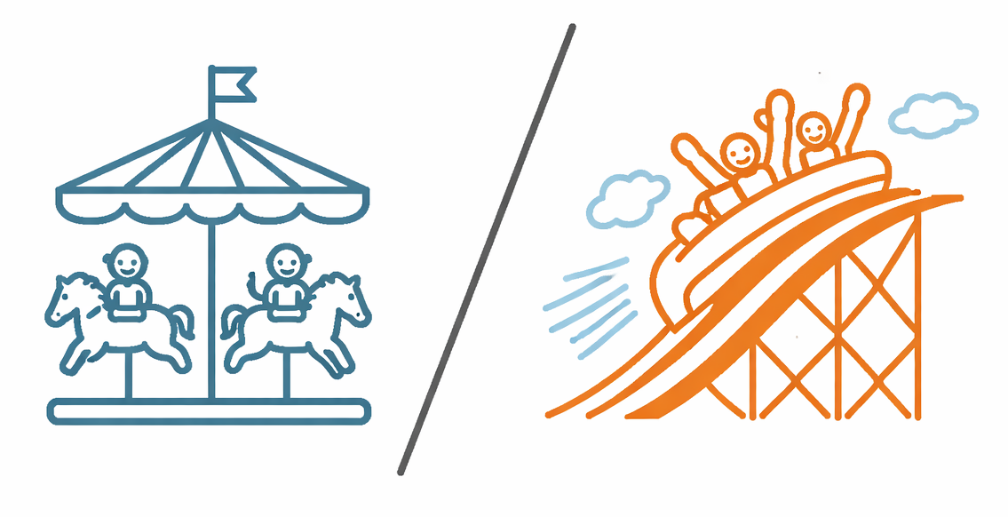
in tegenstelling tot
Notes:
Bron afbeelding: AI

Slide 10
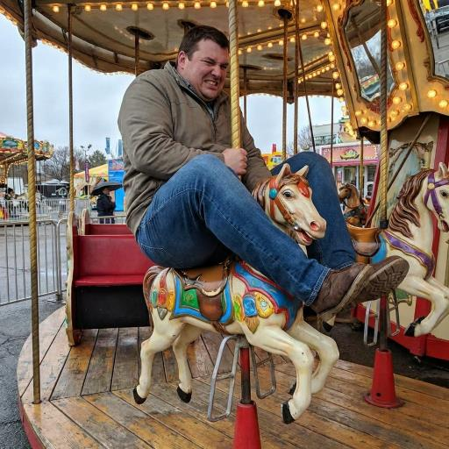
echter
Notes:
Bron afbeelding: Shutterstock.com

Slide 11
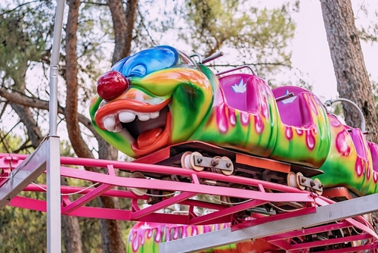
de editie
Langzame AchtbaanDag
Notes:
Bron afbeelding: Shutterstock.com

Slide 12
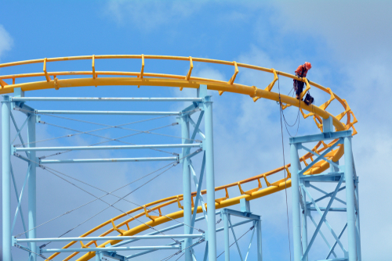
uitvoeren
Notes:
Bron afbeelding: AI

Slide 13
Op de woordmuur:

Slide 14
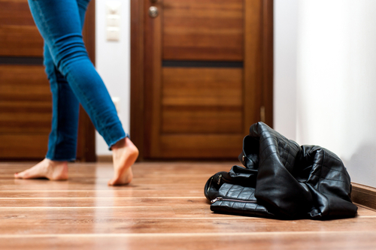


beoefenen
nalaten
= zich bezighouden met (het vak, de sport of de kunst)
Er is een speciale dag voor mensen die deze hobby beoefenen: Internationale Achtbaandag.
= het niet doen
Zij heeft nagelaten haar jas op te hangen.

Slide 15

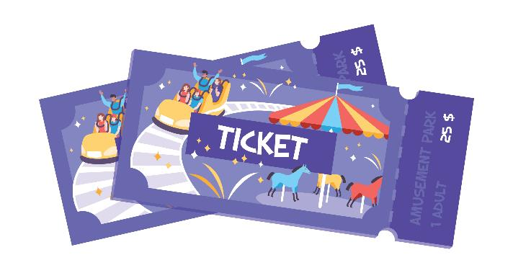

trouwens
echter
= verder, daar kom nog bij
Een pretpark is heel leuk. De kaartjes zijn trouwens wel duur!
= alleen, maar
Een draaimolen is ook leuk.
Ik ben er echter te groot en te oud voor.
Prijs: €30

Slide 16
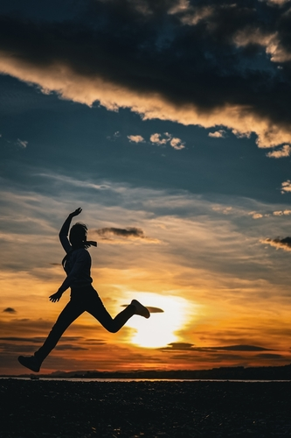


beschikken over
zich ontdoen van
= hebben, bezitten
Mensen die deze hobby beoefenen, beschikken over veel moed.
= bevrijden van (opruimen)
Ik ontdoe me van alle angsten en voel me vrij.

Slide 17
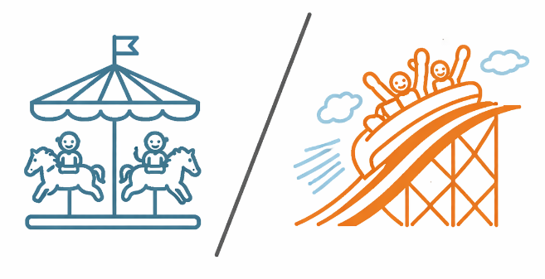
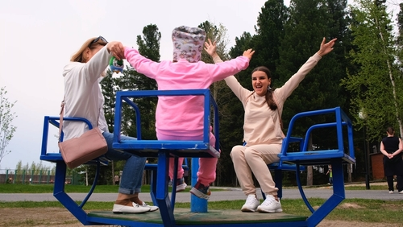
in overeenstemming met
in tegenstelling tot
= anders dan, niet zoals
Een achtbaan vind ik heel eng in tegenstelling tot een draaimolen. Die vind ik helemaal niet eng.
= net zoals, hetzelfde als
In overeenstemming met wat ik fijn vind, stap ik liever in de draaimolen.

Slide 18
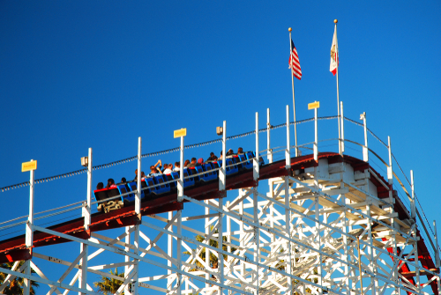

de beklimming
de afdaling
= het naar boven gaan
Eerst maakt de achtbaan een beklimming.
= het naar beneden gaan
De afdaling vind ik echt zó eng.

Slide 19

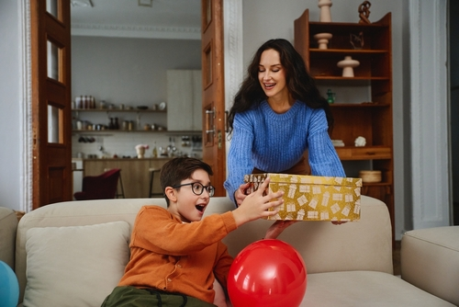
afstaan
ontvangen
= weggeven
Als je in een achtbaan gaat, moet je je tas heel even afstaan.
= in het bezit ervan komen
Hij ontvangt een cadeau.

Slide 20

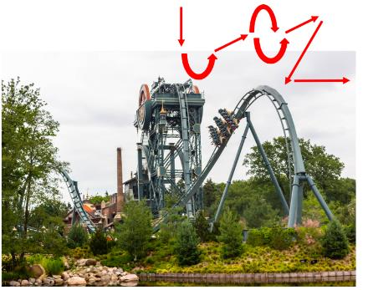
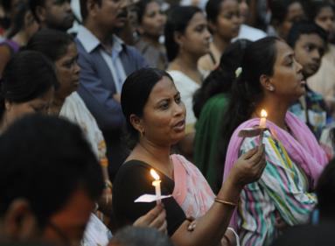
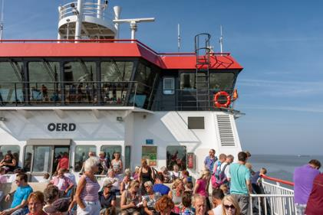
de tocht
= de reis, de weg die je volgt
de achtbaan-tocht
de stille tocht
de boottocht

Slide 21


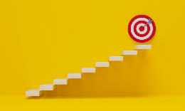
Wist je trouwens dat ze allerlei tests op achtbanen uitvoeren?
evalueren
uitvoeren
plannen
= doen

Slide 22
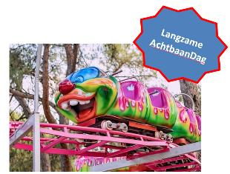



de ‘Langzame Achtbaandag’ editie
de editie
= de keer dat een evenement plaatsvindt
de Kinderboekenweek editie 2026
de wintereditie van de Olympische Spelen
Notes:
Bron afbeelding: shutterstock.com, AI

Slide 23

het houvast = de grip, iets wat je als steun gebruikt
De achtbanen hebben beugels en gordels, en die geven houvast.

